Slide 1
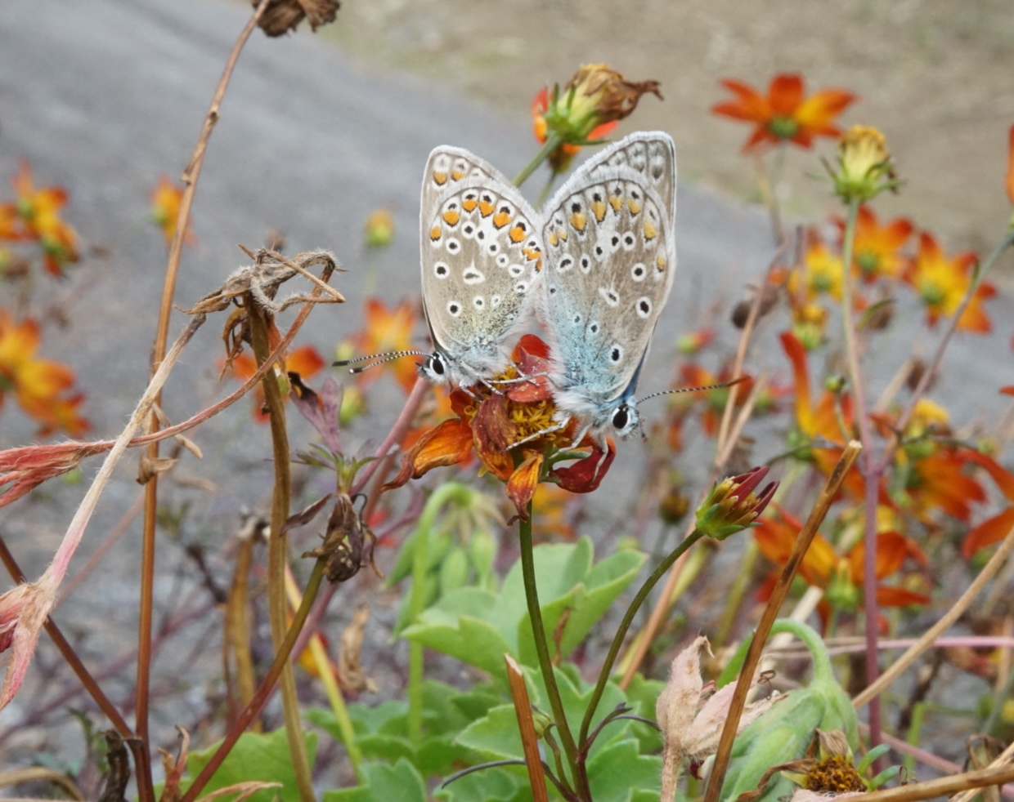
Mikä meitä kannattelee?
Miten jaksamme epävarmuutta?
Mitä järjestötyö merkitsee?
Dosentti Marja-Liisa Manka, Tampereen yliopisto

Slide 2
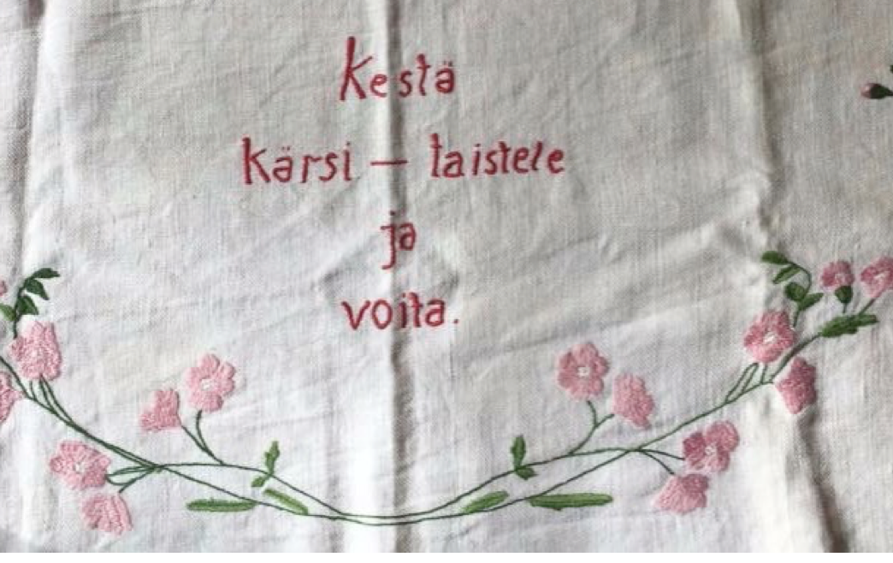
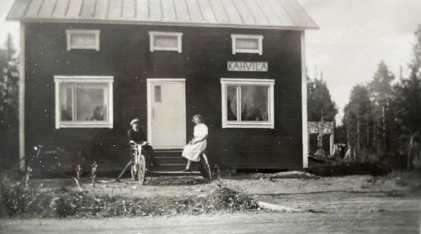
Tällä motolla rakennettiin maailman onnellisin maa: Suomi!
Perustana hyvinvointivaltio, jonka aiemmat sukupolvet rakensivat meille
Subjektiivinen hyvinvointi
Luottamus ihmisten hyväntahtoisuuteen ja viranomaisiin sekä instituutioihin
https://worldhappiness.report/

Slide 3
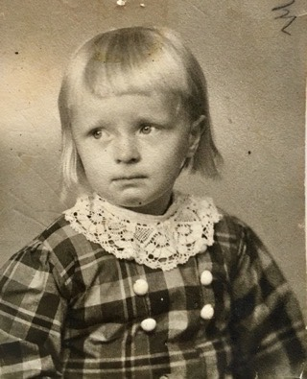
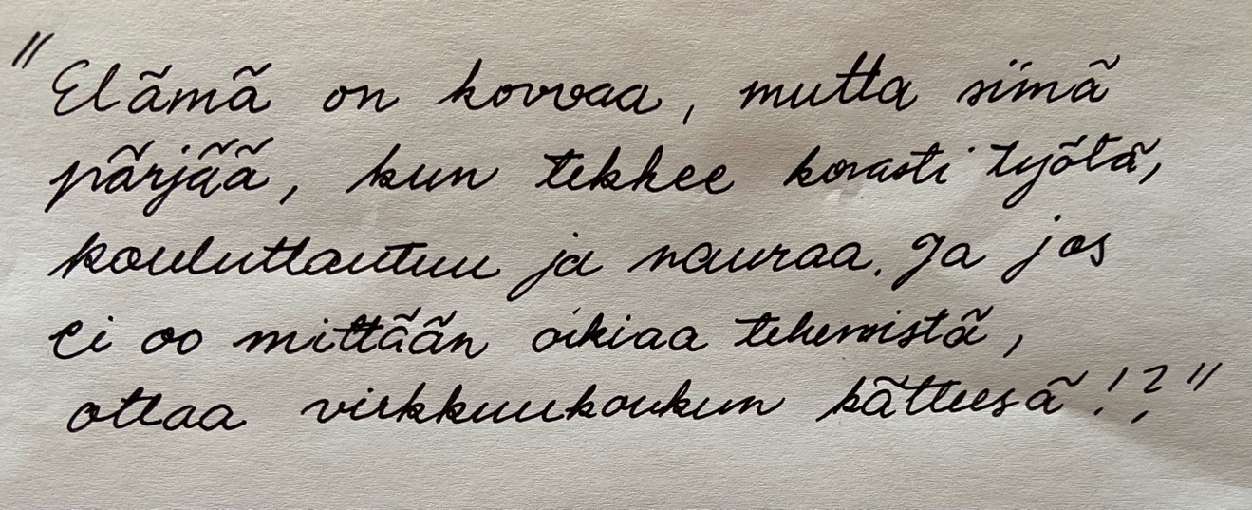
…ja tällä motolla he kasvattivat meidät
- suorittajiksi!

Slide 4
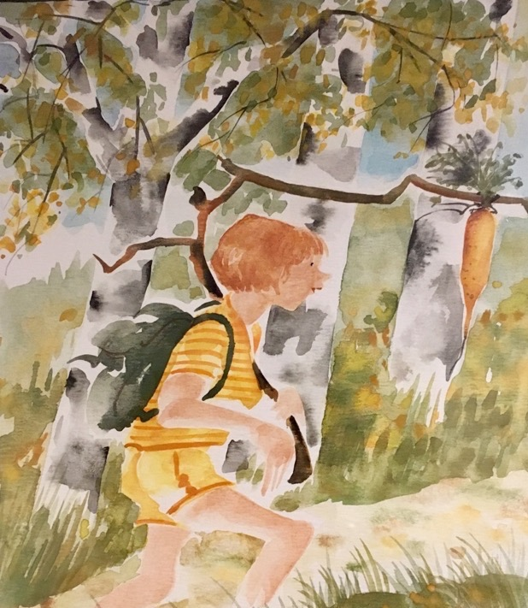
Ylisukupolvisesti siirtyvät taakat voivat uuvuttaa
Pirkan hölkkä
Kovan työnteon ihanne
Vahvuus – läpi harmaan kiven
Yksin pärjääminen
Kykenemättömyys käsitellä tunteita
Puhumattomuus
Armottomuus ja täydellisyyden pyrkimys
Myrkyllinen positiivisuus

Slide 5
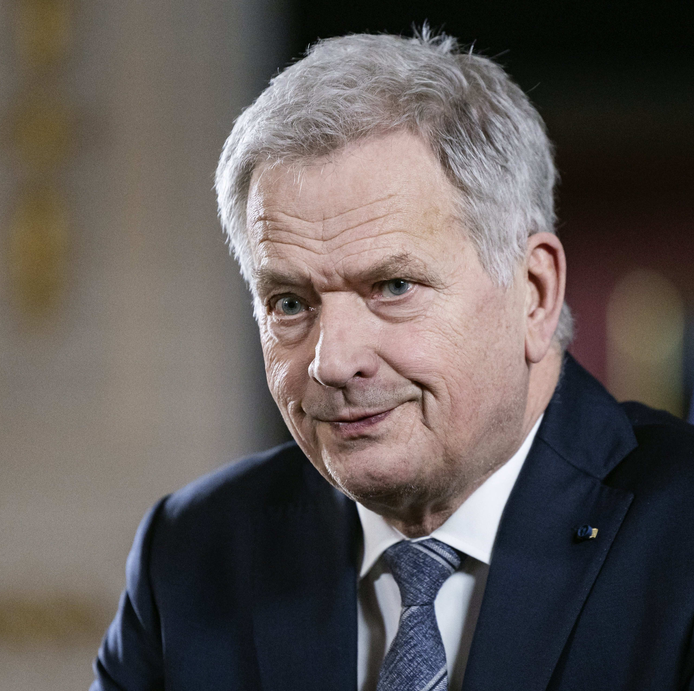
Me selviämme tästäkin yhdessä - toiveikkuus
”Historiasta on syytä muistaa myös, mistä kaikesta olemme aiemmin yhdessä päässeet eteenpäin. Olemme selvinneet omista sodistamme, mittavasta energiakriisistä ja laman kausista. Nykyistä kovempienkin koettelemusten jälkeen olemme aina rakentaneet entistä parempaa. Varmasti selviämme myös tästä.”
Uudenvuodenpuhe 2023

Slide 6
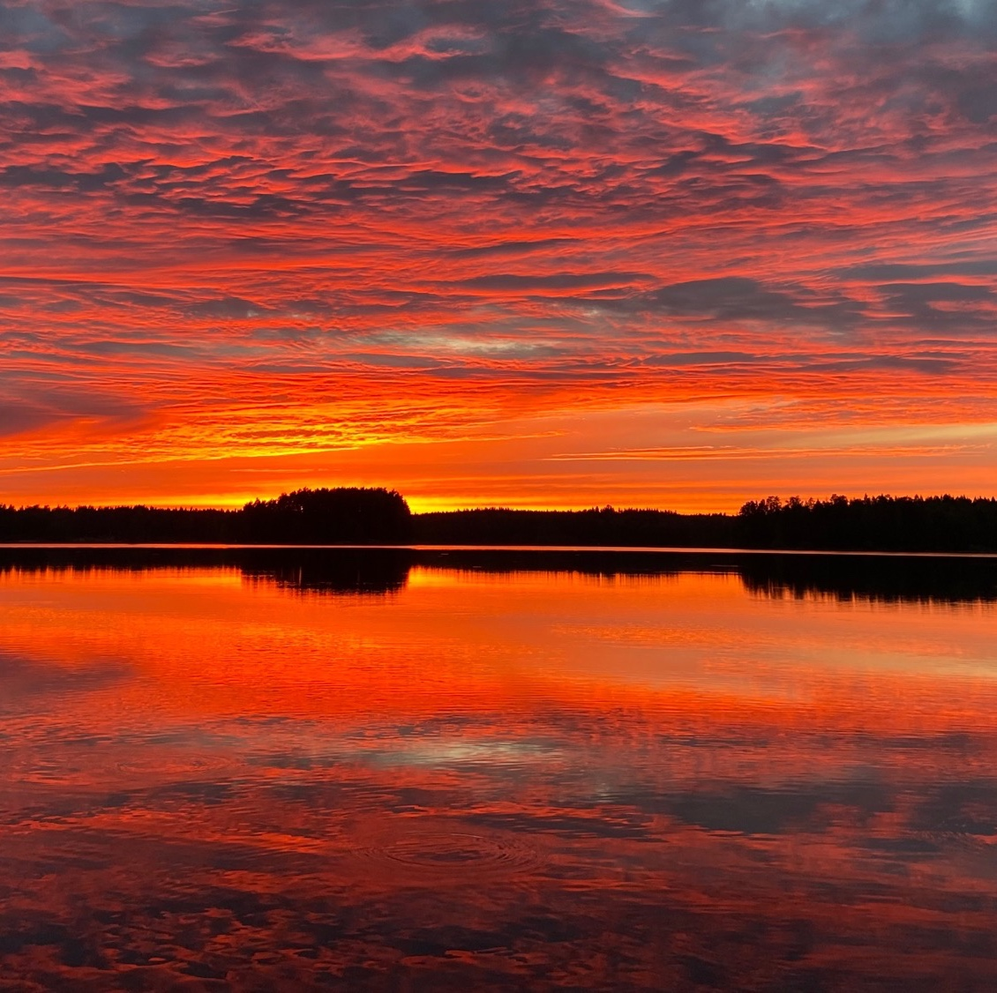
Ongelmana eivät ole poikkeukselliset olot tai muutokset, vaan se, että yritämme selvitä niistä aikansa eläneillä ajattelu- ja toimintatavoilla.
Etsitään arjesta valoa, niin sen avulla jaksamme paremmin pimeyttäkin.
23.8.2022

Slide 7
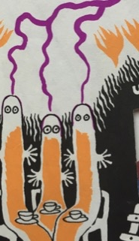
Pidä silmäsi auki: ota ajattelutottumuksesi ja hiostajasi tarkasteluun
”Hyvä työihminen?”
”Miksei hattivateilla ole suuta, mummu?” kysyi pikkumies 2,5 v.
Tove Jansson Kuinkas sitten kävikään

Slide 8
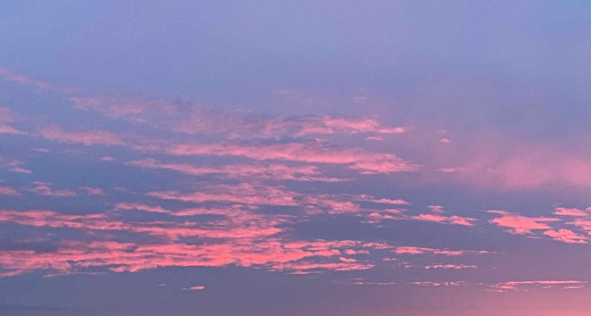
Huolehdi ihmissuhteista – ”sukimisryhmät”
Myötätunto – toisen pahassa paikassa mukana oleminen ja tuen tarjoaminen
Tunneäly – tieto - toiminta
Tunnepöly tarttuu
Myötäinto – toisen onnistumisessa mukana oleminen kiitoksin ja kehuin

Slide 9
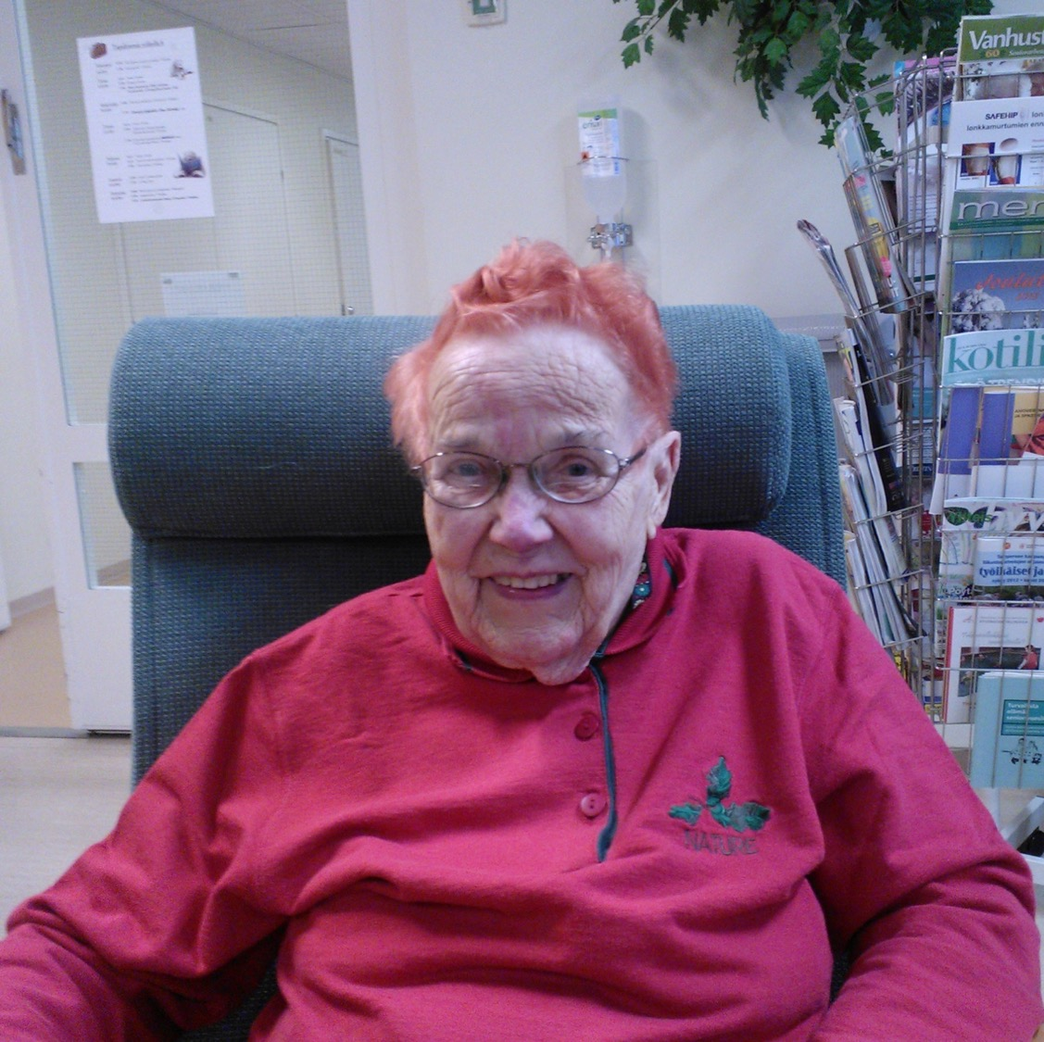
Kasvata psykologista pääomaasi – kykyä säilyttää mielenrauha
Olen Kaisa, 95 vuotta, ja otin kuntoutusjaksolla eka kerran väriä päähäni.
Itseluottamus: usko omiin kykyihin onnistua haasteellisistakin asioista = hallinnan tunne
Toiveikkuus: on halua kulkea tavoitteita kohti (”tahtovoima”) ja tarvittaessa löytää vaihtoehtoisia polkuja niiden saavuttamiseen (”keinovoima”)
Realistinen optimismi: kyky nähdä asioiden myönteiset puolet
Sitkeys, resilienssi: ongelmat ja esteet eivät lannista, vaan kestät ne. En vielä onnistunut…
Linkki oppaaseen

Slide 10

Etsi merkityksellisiä tavoitteita arjesta - älä huvipuistosta
”Mikä saa aivosi kukoistamaan tai poskesi hehkumaan?”
Järjestötyö!

Slide 11
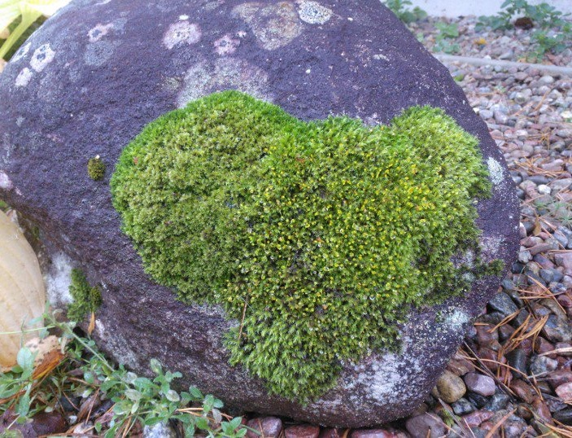
Huolehdi palautumisestasi
Nähdäkseen on pysähdyttävä.
Lupakirja:
Jokaisella on oltava omaa aikaa, jolloin voi tehdä, mitä haluaa. Se auttaa palautumaan paineista.

Slide 12
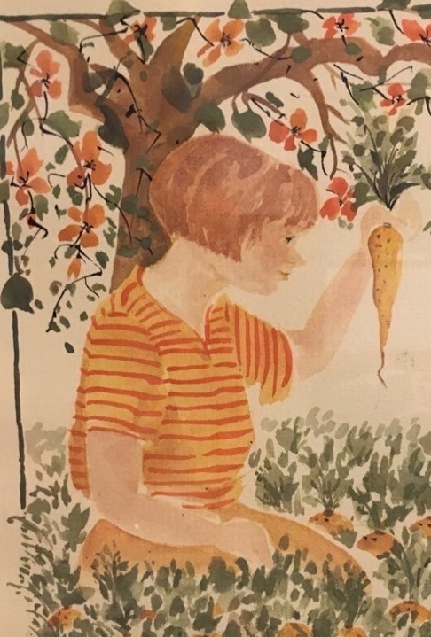
Elämänilon avaimia
Ota selvää juuristasi, koska sieltä löydät hiostajasi. Eilinen sanelee tämän päivä.
Älä valita – ala valita! Etsi ratkaisuja, älä ongelmia
Huolehdi ihmissuhteista, koska yhdessä onnistumme paremmin.
Kasvata psykologista pääomaa, opi uutta
Etsi merkityksellisiä tavoitteita elämällesi ja työllesi esim. järjestötyöstä.
Huolehdi palautumisestasi, niin jaksat

Slide 13




Lisätietoa
20 % alennus perushinnasta osallistujille koodilla TYHYVINETU (AlmaTalentin teoksista)
Yhteystiedot: Marja-Liisa Manka
www.docendum.fi
Manka, M-L. & Manka, M. 2023. Työhyvinvointi, AlmaTalent uudistettu painos
Sisältää runsaasti harjoituksia.
https://shop.almatalent.fi/sivu/tuote/tyohyvinvointi/4810395
Manka, M-L. 2022. Mistä nykypäivän elämänilo ja onnellisuus syntyvät? Olemmeko menneisyytemme vankeja, kiitos geeniperimän ja elinympäristön, vai voimmeko itsekin päättää jostakin? Miten tunnistamme hiostajamme? Basam Books (2022)
Manka, M-L. Työnilo. Perusteos työhyvinvoinnista, mistä se syntyy. Esimerkein ja tarinoin.
https://shop.almatalent.fi/tyonilo
Work goes happy - Paremman työelämän voimavarat on 12 suomalaisen työelämän huippuasiantuntijan ajatuksia sekä näkemyksiä työelämän voimavaroista. (Minea 2022).
Manka, M-L. Työnilo voimavarana, julistuksesta tekoihin.
Manka, M-L. 2015. Stressikirja – mistä virtaa? Talentum.
Hyvä ja huono stressi, miten ne erottaa ja mitä tehdä, jotta stressi vähenisi. Teoriaa ja käytäntöä.
https://shop.almatalent.fi/stressikirja

